Slide 1
Vzdělávací politika 1

Slide 2
ŠKOLY
Školy a školská zařízení jsou zařazeny do veřejného seznamu, tzv. školského rejstříku dle zákona č. 561/2004 Sb., o předškolním, základním, středním, vyšším odborném a jiném vzdělávání (školský zákon).
Školy zřizované ministerstvy nebo orgány územní samosprávy (veřejné školy) mohou mít právní formu:
a) příspěvkové organizace nebo školské právnické osoby (jsou-li zřizovány krajem, obcí nebo Ministerstvem školství, mládeže a tělovýchovy) nebo
b) organizační složky státu (jsou-li zřizovány Ministerstvem obrany, Ministerstvem vnitra nebo Ministerstvem spravedlnosti).
Nejběžnější právní formou veřejných škol je forma příspěvkové organizace. Školy zřízené v této právní formě spravují majetek svěřený zřizovatelem (jímž je stát, kraj nebo obec), dostávají od něho příspěvky na svou činnost a jsou většinou neziskové.

Slide 3
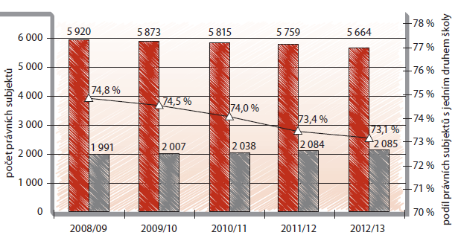

Graf: Veřejné právní subjekty vykonávající činnost školy v letech 2007/08–2012/13
Zdroj: MŠMT
Notes:
Graf s údaji pro období 2011/12−2015/16 není k dispozici.

Slide 4
Školy
Školy zřizované registrovanými církvemi a náboženskými společnostmi (církevní školy) jsou zřizovány většinou v právní formě školské právnické osoby. Školská právnická osoba je novou právní formou neziskové organizace, která byla zavedena školským zákonem a jejíž činnost je omezena na oblast vzdělávání.
Soukromé školy zřizují právnické osoby odlišné od výše uvedených, nebo fyzické osoby. Převažují u nich právní formy, které upravuje obchodní zákoník (např. společnosti s ručením omezeným, akciové společnosti apod.). Mohou však využívat i formy obecně prospěšné společnosti a nově i formy školské právnické osoby.

Slide 5
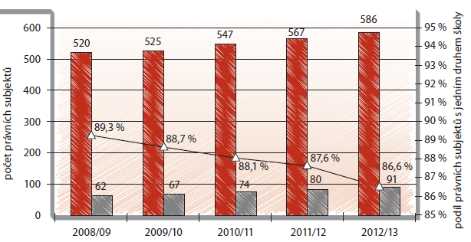

Graf: Neveřejné právní subjekty vykonávající činnost školy v letech 2007/08–2012/13
Zdroj: MŠMT
Notes:
Graf s údaji pro období 2011/12−2015/16 není k dispozici.

Slide 6
Předškolní vzdělávání
Ve školním roce 2015/16 poskytovalo předškolní vzdělávání 5 209 mateřských škol, což je o 51 škol více než v předchozím školním roce.
V mateřských školách se vzdělávalo 367 361 dětí, jedná se o pokles o 242 dětí oproti školnímu roku 2014/15.
Mateřské školy vykázaly 40 041 žádostí o přijetí, kterým nebylo vyhověno, tj. o 9 759 žádostí méně než v předešlém školním roce.

Slide 7
Předškolní vzdělávání
V současné době se předškolní vzdělávání řídí Rámcovým vzdělávacím programem pro předškolní vzdělávání (RVP PV), který vymezuje hlavní požadavky, podmínky a pravidla pro institucionální vzdělávání dětí předškolního věku.
Rámcový vzdělávací program pro předškolní vzdělávání (RVP PV) byl vydán s účinností od 1. 3. 2005.

Slide 8
Předškolní vzdělávání
Předškolní vzdělávání je institucionálně zajišťováno mateřskými školami (včetně mateřských škol s upraveným vzdělávacím programem), popř. je realizováno v přípravných třídách základních škol.
Mateřská škola je legislativně zakotvena v rámci vzdělávací soustavy jako druh školy. V procesu vzdělávání i v jeho organizaci se proto řídí obdobnými pravidly jako školy ostatní.
Vzdělávání v mateřských školách je určeno dětem od tří do šesti let, případně do doby jejich vstupu na základní školu. S účinností od září 2017 je poslední ročník předškolního vzdělávání povinný.
Docházka dětí do mateřských škol je většinou zpoplatněna, pouze vzdělávání v posledním roce před zahájením povinné školní docházky je v mateřských školách zřizovaných státem, krajem, obcí nebo svazkem obcí bezplatné (§ 123 odst. 2 školského zákona, ve znění pozdějších předpisů).

Slide 9
Předškolní vzdělávání
Novela školského zákona, zákon č. 178/2016 Sb. zavádí s účinností od září 2017 povinné předškolní vzdělávání a zavádí individuální vzdělávání dětí jako možnou alternativu plnění povinného předškolního vzdělávání v mateřské škole.
Mění se pravidla přednostního přijímání dětí ke vzdělávání v mateřské škole – od září 2017 se bude týkat dětí starších 4 let, od září 2018 dětí starších 3 let, od září 2020 dětí od 2 let.
S účinností od září 2020 se rozšiřuje vzdělávání v mateřské škole na děti ve věku od 2 do 3 let – mateřské školy budou muset mít pro dvouleté děti ze spádové oblasti vytvořené dostatečné kapacity.
Lesní mateřské školy se stávají od září 2016 mateřskými školami podle školského zákona. Na vzdělávání v lesních mateřských školách zapsaných v rejstříku škol bude stát poskytovat finanční prostředky.
Mění se termín zápisu k povinné školní docházce (PŠD) v základní škole a podání žádosti o odklad PŠD.

Slide 10
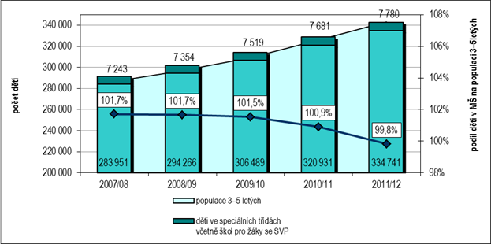
Graf: Počty dětí v mateřských školách vzhledem k populaci 3–5letých v letech 2007/08–2011/12
Zdroj: MŠMT
Notes:
Graf s údaji pro období 2011/12–2015/16 není k dispozici.

Slide 11
Základní vzdělávání
Ve školním roce 2015/16 poskytovalo základní vzdělávání 4 115 základních škol, což je o 9 škol více než v předchozím školním roce.
Na základních školách se vzdělávalo 880 251 žáků, jedná se o nárůst o 26 114 žáků oproti školnímu roku 2014/15.
Počet žáků 1. stupně se meziročně zvýšil o 21 824 žáků na 551 428 žáků.
Počet žáků plnících povinnou školní docházku v nižším stupni víceletých gymnázií stoupl na 40 495, jedná se o nárůst o 10 žáků oproti školnímu roku 2014/15. V nižším stupni osmiletého vzdělávání na konzervatoři se v roce 2014/15 vzdělávalo 308 žáků, což představuje meziroční nárůst o 39 žáků.

Slide 12
Základní vzdělávání
Průměrná velikost školy se zvětšila ze 193,3 žáka v roce 2011/12 na 213,9 ve školním roce 2015/16. Ve třídě se průměrně vzdělávalo 20,0 žáků, což představuje meziroční nárůst o 0,3 žáka.
Průměrná velikost školy na 1. stupni se zvětšila ze 116,0 žáků v roce 2011/12 na 134,6 ve školním roce 2015/16. Ve třídě se průměrně vzdělávalo 20,1 žáka, což představuje meziroční nárůst o 0,2 žáka.
Počet škol s 2. stupněm se opět nepatrně zvýšil. V roce 2015/16 stoupl počet na 2 710 škol oproti 2 707 v předešlém roce. Počet žáků navštěvujících 2. stupeň základních škol stoupl meziročně o 4 290 žáků na celkových 328 823 žáků. Průměrná velikost školy na 2. stupni se zvětšila ze 117,0 žáků v roce 2011/12 na 121,3 ve školním roce 2015/16. Ve třídě se průměrně vzdělávalo 19,8 žáka, což představuje meziroční nárůst o 0,2 žáka.

Slide 13
Základní vzdělávání
Do základních škol nastupují děti starší i mladší než 6leté.
Ve věku 6 let nastoupilo povinnou školní docházku 91 953 dětí, to je v porovnání s rokem 2014/15 o 1 902 méně. Poprvé tak došlo k poklesu počtu dětí v této věkové kategorii. Stále je to však o 14 519 dětí více oproti roku 2011/12. V roce 2011/2012 představovaly šestileté děti 76,9 % nově přijatých dětí, v roce 2015/16 to bylo již 78,8 %.
Dětí starších 6 let, tedy dětí, které nastoupily po odkladu povinné školní docházky, nastoupilo celkem 24 017, to je o 1 318 více než v předchozím roce a o 1 490 více než v roce 2011/12. Procentuální zastoupení této věkové skupiny klesalo z 22,4 % ve školním roce 2011/12 na 19,3 % v roce 2014/15. Ve školním roce 2015/16 poprvé došlo k vzrůstu, a to na 20,6 % z celkového počtu nově přijatých do 1. ročníku.

Slide 14
Základní vzdělávání
Specifickou oblastí základního vzdělávání je předčasné ukončení školní docházky do ZŠ před dosažením základního vzdělání (data jsou vykazována za rok zpětně). V roce 2014/15 předčasně ukončilo školní docházku 3 799 žáků, což je 4,8 % všech odchodů ze základní školy, v roce předchozím to bylo 3 821 žáků, tj. také 4,8 %.
Procentuální zastoupení žáků předčasně ukončujících základní školu v 8. ročníku má klesající tendenci. V roce 2015/16 se jednalo o 3 113 žáků, což bylo 81,9 % všech předčasně ukončivších žáků, v roce 2011/12 to bylo 3 192 žáků (83,9 %).
Podíl žáků, kteří základní školu předčasně opustili v 1.–7. ročníku, na počtu všech žáků, kteří předčasně ukončili školní docházku, za poslední čtyři školní roky vzrostl, a to z 16,1 % (612 žáků) v roce 2011/12 na 18,1 % (686 žáků) v roce 2014/15 (nezapočítávají se žáci, kteří odešli do víceletých gymnázií a osmiletých konzervatoří).

Slide 15
Základní vzdělávání
Pod pojmem základní vzděláváním rozumíme vzdělávání v základních školách, včetně škol zřízených pro žáky se
zdravotním postižením (§ 46, § 47, § 48 a § 48a školského zákona) v oborech Základní škola nebo Základní škola speciální. Cíle základního vzdělávání definuje § 44 školského zákona.
Na základních školách plní žáci povinnou školní docházku (§ 36–§ 43 školského zákona).
Primární vzdělávání plní naprostá většina žáků na 1. stupni základní školy.
Po jeho absolvování se možnosti plnění povinné školní docházky rozšiřují.

Slide 16
Základní vzdělávání
Kromě pokračování ve vzdělávání na 2. stupni základní školy mohou žáci přejít do oborů vzdělání víceletých gymnázií a oborů vzdělání konzervatoří, které jsou určeny zvláště umělecky nadaným žákům.
Možnosti plnění povinné školní docházky v oborech vzdělání víceletých gymnázií nebo konzervatoří využívá zhruba jedna desetina žáků v příslušné věkové skupině.

Slide 17
Základní vzdělávání
Možnosti základního vzdělávání jsou v České republice velmi dobře zajištěny
- síť základních škol je dostatečně hustá,
umožňuje většině žáků docházku v blízkém okolí místa bydliště,
rozdílné způsoby vzdělávání v základních školách současně umožňují vybrat školu, která nejlépe vyhovuje zaměření a povaze dítěte.

Slide 18
Základní vzdělávání
Síť základních škol České republiky odráží potřeby jednotlivých krajů v oblasti základního vzdělávání.
V průměru v České republice připadá na 100 dětí ve věku 6–14 let 0,5 základní školy. Dostupnost základního vzdělání je v jednotlivých krajích velmi dobrá.
V oblasti základního školství působí i soukromé a církevní základní školy.
V roce 2015 bylo evidováno 906 soukromých škol a školských zařízení. Počet subjektů se v období 2011–2015 zvýšil o 264.
K 31. 12. 2015 bylo evidováno 139 církevních právních subjektů vykonávajících činnost školy a školského zařízení, které jsou zapsány v rejstříku škol a školských zařízení, tj. o 3 více než v roce 2014.

Slide 19
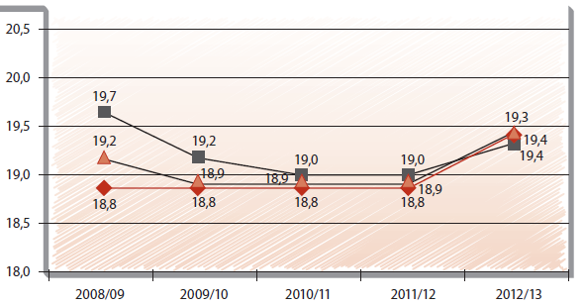

Graf: Základní školy – průměrný počet žáků na třídu na 1. a 2. stupni a celkem v letech 2008/09–2012/13
Zdroj: MŠMT
Notes:
Graf zahrnující data z let 2011/12−2015/16 není k dispozici, data jsou uvedena na snímku 22.

Slide 20
Střední vzdělávání
Ve školním roce 2015/16 se v 1 304 středních školách vzdělávalo 427 107 žáků.
V oborech zakončených maturitní zkouškou se nacházelo 76,9 %, v oborech zakončených výučním listem 22,6 % a v oborech středního vzdělávání 0,5 % žáků středních škol (bez nástavbového studia).
Ve všeobecně vzdělávacích oborech se vzdělávala zhruba 1/3 žáků středních škol.
V nástavbovém studiu ve školním roce 2015/16 bylo celkem 20 437 žáků.
Ve školním roce 2015/16 bylo přijato do 1. ročníku středních škol 116 077 žáků.

Slide 21
Střední vzdělávání
Střední vzdělávání prošlo reformou, která nahradila
výuku podle dosud používaných učebních dokumentů
flexibilnější výukou podle školních vzdělávacích programů
(ŠVP), které si každá jednotlivá škola sestavuje
na základě rámcového vzdělávacího programu (RVP)
pro konkrétní obor vzdělání.
V roce 2012 bylo ukončeno schvalování RVP pro střední školy, a od roku 2014 tak musely všechny střední školy začít vyučovat podle ŠVP. (Školy měly povinnost začít vyučovat podle ŠVP do dvou let od vydání RVP.)

Slide 22
Střední vzdělávání
Transformací původních oborů na šíře vymezené obory podle RVP dochází k jejich redukci, a to z původních cca 800 na přibližně 283.
Zastoupení žáků vzdělávajících se na středních školách ve vztahu k populaci 15–18letých, pro které jsou střední školy primárně určeny, roste, a to i přesto, že výrazně klesá počet osob v dané věkové skupině.
V roce 2012 dosáhla hodnota tohoto ukazatele již 100,3 %, což je o 1,6 procentního bodu více než v předchozím roce a o 8,4 procentního bodu více než v roce 2008.
(V roce 2011 to bylo 98,4 %, tj. o 1,3 procentního bodu více než v 2010 a o 6,6 procentního bodu více než v roce 2007.)

Slide 23
Střední vzdělávání
Pro ty žáky, kteří již absolvovali střední vzdělání s maturitní zkouškou a chtějí získat vzdělání v jiném oboru, je určeno zkrácené studium pro získání středního vzdělání s maturitní zkouškou.
Střední vzdělání lze také získat po předložení souboru osvědčení o získání profesní kvalifikace (dříve dílčí kvalifikace), definovaného dle zákona č. 179/2006 Sb., o ověřování a uznávání výsledků dalšího vzdělávání v Národní soustavě kvalifikací. Tato osvědčení nahrazují předchozí vzdělání a umožňují složit závěrečnou nebo maturitní zkoušku.

Slide 24
Střední vzdělávání
V rámci přijímacího řízení ke vzdělávání na středních školách došlo ve školním roce 2012/13 ke změně v počtu možných podaných přihlášek, oproti předchozím letům tak došlo k omezení maximálního počtu podaných přihlášek ze tří na dvě.
Počet žáků, kteří nastupují do 1. ročníků středních škol, je vyšší než počet žáků, kteří ukončují povinnou školní docházku.
V případě nově nastupujících žáků do 1. ročníku denní formy vzdělávání dosahuje jejich podíl na počtu absolventů základní školy 111 %.

Slide 25
Střední vzdělávání
Pokud jde o přijímací řízení do oborů středního vzdělávání s maturitní zkouškou, novela školského zákona schválená v březnu 2016 přináší jednotnou přijímací zkoušku z českého jazyka a literatury a z matematiky na střední školy s maturitou, a to s výjimkou oborů vzdělání s talentovou zkouškou.
Tato přijímací zkouška se bude podílet na hodnocení uchazeče nejméně jednou polovinou. I nadále však ředitel školy bude moci zohlednit v rámci hodnocení i jiná kritéria. Žák bude mít dva pokusy a do hodnocení se bude započítávat pokus s lepším výsledkem. Tato pravidla budou platit poprvé ve školním roce 2016/17.

Slide 26
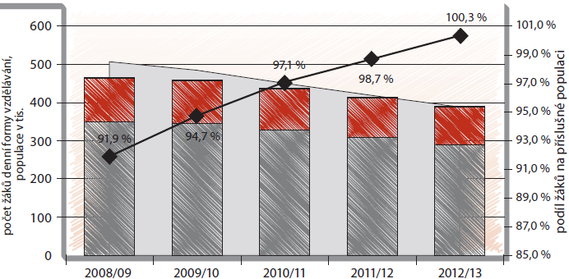
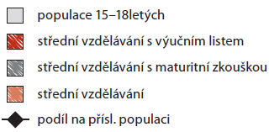
Graf: Počty žáků středních škol vzhledem k populaci 15–18letých v letech 2008/09–2012/13
Zdroj: MŠMT
Notes:
Graf s údaji pro rok 2011/12−2015/16 není k dispozici.

Slide 27
Střední vzdělávání všeobecné
Ve všeobecně vzdělávacích oborech se vzdělávala zhruba třetina (33,5 %) žáků středního vzdělávání, v tom téměř 30,0 % v oborech gymnázií a zbývající 3,5 % v oborech lyceí.
Počet žáků vzdělávajících se v oborech gymnázií se ve srovnání s předešlým rokem zvýšil a činil 128 045 žáků, meziroční nárůst činil 0,3 %. V pětiletém sledovaném období pak došlo k poklesu o 5,1 %.
V oborech lyceí se vzdělávalo 15 024 žáků, což představovalo meziroční pokles o 4,1 %.
Počty nově přijímaných žáků do oborů gymnázií (včetně víceletých oborů) se v roce 2015/16 proti předešlému školnímu roku, kdy bylo do oborů gymnázií nově přijato 23 019 žáků, mírně zvýšily, a to na 23 586, což je o 2,5 % více než v předešlém školním roce. Ve srovnání s rokem 2011/12 pak došlo k nárůstu o 1,8 %.
Do oborů vzdělání lyceí bylo přijato 3 856 žáků, což je o 1,6 % více než v předchozím roce.

Slide 28
Střední vzdělávání všeobecné
Všeobecně zaměřené vzdělání na střední úrovni vzdělávání poskytují v českém vzdělávacím systému obory vzdělání gymnázií, včetně oborů gymnázií se sportovní přípravou a tzv. dvojjazyčných (bilingvních) gymnázií, a dále obory lyceí.
V České republice se ve všeobecně vzdělávacích oborech vzdělává zhruba třetina žáků středního vzdělávání.
V porovnání se zeměmi Evropské unie je zastoupení žáků ve všeobecně vzdělávacích oborech vzdělání v České republice nižší: průměr za země EU se pohybuje okolo 80 % žáků ve všeobecně zaměřeném vzdělávání.
Nižší zastoupení žáků ve všeobecně vzdělávacích oborech středního vzdělávání je způsobeno především silnou tradicí vzdělávání v oborech středního vzdělávání s maturitní zkouškou bez odborného výcviku, které je u nás velmi oblíbené.

Slide 29
Střední vzdělávání všeobecné
Školy vyučující obory gymnázií se zaměřují na poskytování širokého všeobecného vzdělanostního základu.
Školy vyučující obory lyceí též poskytují především všeobecně zaměřené vzdělávání, avšak současně je část výuky věnována odbornému vzdělávání, a to podle zaměření: existují technická lycea, ekonomická lycea, pedagogická lycea, přírodovědná lycea, zdravotnická lycea a kombinovaná lycea (nástupnický obor waldorfských lyceí).
Žáci vzdělávající v těchto oborech získávají všeobecně zaměřené vzdělání a současně se jejich vzdělání prohlubuje i v odborně zaměřených předmětech, které jsou pro školu charakteristické. Podíl všeobecně vzdělávací složky je však vždy vyšší než podíl odborné profilace.

Slide 30
Střední vzdělávání všeobecné
V gymnaziálních oborech činí délka vzdělávání čtyři, šest a osm let (je stanovena zákonem č. 561/2004 Sb., o předškolním, základním, středním, vyšším odborném a jiném vzdělávání, ve znění pozdějších předpisů), kdy ve všech školách vyučujících obory vzdělání gymnázií v České republice se od 1. 9. 2009 začalo počínaje prvním ročníkem vyučovat podle školních vzdělávacích programů (ŠVP).
V lyceálních oborech vzdělání činí délka vzdělávání
v denní formě čtyři roky (je stanovena zákonem č. 561/2004 Sb., o předškolním, základním, středním, vyšším odborném a jiném vzdělávání, ve znění pozdějších předpisů).

Slide 31
Střední vzdělávání všeobecné
Ve školním roce 2015/16 se vyučoval některý z gymnaziálních oborů vzdělání v 362 školách, což je o 4 méně než v předchozím školním roce.
Počet škol vyučujících obory vzdělání gymnázií se tak v posledních letech příliš nemění.

Slide 32
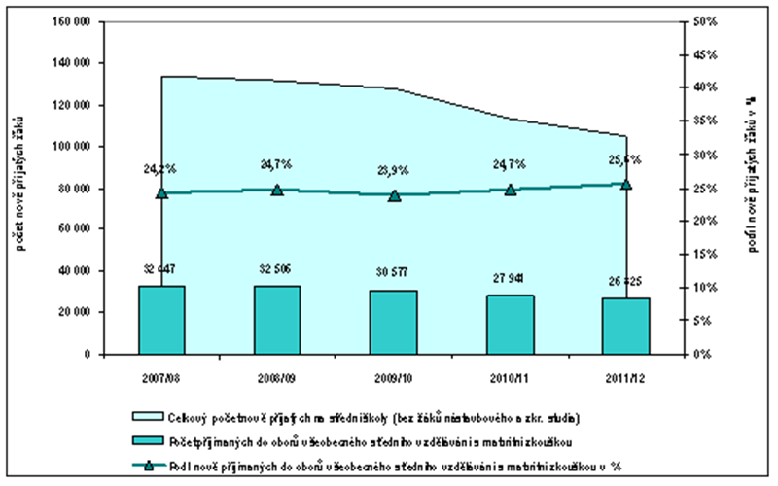
Graf: Podíl nově přijímaných do oborů středního vzdělání s maturitní zkouškou všeobecného charakteru vzhledem k celkovému počtu nově přijatých na střední školy v letech 2007/08–2011/12
Zdroj: MŠMT
Notes:
Graf s údaji pro období 2011/12−2015/16 není k dispozici.

Slide 33
Střední vzdělávání odborné
V odborných vzdělávacích oborech středních škol se ve školním roce 2015/16 vzdělávalo 284 038 žáků.
Většina žáků – 59,7 % – navštěvovala obory středního vzdělání s maturitní zkouškou, 32,3 % obory středního vzdělání s výučním listem a 0,8 % žáků obory středního vzdělání. Ani ne desetinu (7,2 %) představovali žáci nástavbového studia.
Z hlediska meziročního porovnání došlo k poklesu počtu žáků středního vzdělávání s výučním listem o 3,1 %, za sledované pětileté období pak pokles představoval 11,4 %.
Počty žáků středního vzdělávání s maturitní zkouškou se meziročně snížily také o 1,8 % a oproti roku 2011/12 o 16,4 %.
V nástavbovém studiu se vzdělávalo 20 437 žáků, což bylo o 10,2 % méně než v předchozím roce a o 44,0 % měně vzhledem k roku 2011/12.

Slide 34
Střední vzdělávání odborné
Střední vzdělávání odborného zaměření má v českém vzdělávacím systému velmi dlouhou tradici a představuje nejvýraznější vzdělávací proud na úrovni středního vzdělávání.
Hlavní výhoda nastavení odborného vzdělávání v našem vzdělávacím systému spočívá zejména v tom, že dokáže připravit mladé lidi nejen pro přímý vstup na trh práce, ale zároveň v případě oborů ukončených maturitní zkouškou i pro další studium na vyšších odborných či vysokých školách.
Při úspěšném ukončení vzdělávání v oborech středního vzdělání s výučním listem mohou žáci následně rovněž získat
vysvědčení o maturitní zkoušce, a to prostřednictvím dvouletého nástavbového studia v denní formě vzdělávání.
To jim umožňuje pokračovat ve studiu na terciární úrovni vzdělávání.

Slide 35
Střední vzdělávání odborné
Střední vzdělání s výučním listem je žákům poskytováno zejména ve tříletých, méně často ve dvouletých oborech odborného vzdělání, kde velký podíl vzdělávací složky náleží praktickému vyučování včetně odborného výcviku.
Výuční list mohou žáci dále získat ve zkráceném studiu pro získání středního vzdělání s výučním listem. Školy zaměřené na poskytování odborného středního vzdělání nabízejí absolventům základních škol také obory, v nichž se dosahuje stupně středního vzdělání (vzdělávací programy v délce jednoho nebo dvou let denní
formy vzdělávání).
V rámci odborného vzdělávání školy nabízejí i další možnosti vzdělávání – např. studium jednotlivých předmětů a rekvalifikační kurzy.

Slide 36
Nástavbové studium
V nástavbovém a zkráceném studiu se ve školním roce 2015/16 vzdělávalo 24 723 žáků, z toho 82,4 % v nástavbovém studiu (20 371).
V těchto typech studia jsou nejvíce zastoupeny jiné formy vzdělávání než denní – celkově se v nich vzdělává více než polovina žáků (53,3 %, 13 168 žáků), což nenajdeme na žádné jiné vzdělávací úrovni.
Absolventů nástavbového studia bylo ve srovnání s předchozím rokem o celých 30,0 % méně a ve srovnání s rokem 2011/12 jejich počet poklesl o téměř 54,3 %.

Slide 37
Nástavbové studium
Nástavbové studium je určeno absolventům tříletých oborů, kteří získali střední vzdělání s výučním listem, jimž dává příležitost rozšířit si své vzdělání, získat vysvědčení o maturitní zkoušce a poté pokračovat ve studiu na vysoké nebo vyšší odborné škole. Jeho délka je stanovena na dva roky v denní formě vzdělávání.
Nástavbové studium je relativně oblíbené, neboť přibližně třetina absolventů denní formy vzdělávání tříletých oborů ukončených výučním listem vstupuje do denní formy nástavbového studia.
Podíl absolventů denní formy vzdělávání tříletých oborů středního vzdělání ukončených výučním listem, kteří dále pokračují v nástavbovém studiu, se do roku 2009/10 zvyšoval, od školního roku 2010/11 jejich počet klesá.

Slide 38
Konzervatoře
Ve školním roce 2015/16 se v České republice nacházelo celkem 18 škol, ve kterých se vzdělávalo 3 733 žáků.
Do prvních ročníků konzervatoří bylo přijato 639 žáků.
Obory konzervatoří absolvovalo ve školním roce 2014/15 celkem 381 žáků.

Slide 39
Konzervatoře
Na konzervatoři lze dosáhnout buď středního vzdělání s maturitní zkouškou, a to nejdříve po čtyřech letech v denní formě šestiletého (sedmiletého) vzdělávacího programu nebo po osmi letech v denní formě vzdělávání v osmiletém vzdělávacím programu, nebo vyššího odborného vzdělání v konzervatoři (složením absolutoria po úspěšném ukončení šestiletého nebo osmiletého vzdělávacího programu).

Slide 40
Vyšší odborné vzdělávání
V roce 2015/16 se na 171 vyšších odborných školách vzdělávalo 24 786 studentů, tj. o 8 % méně než v předešlém roce. Na rozdíl od středních škol a konzervatoří se značná část z nich vzdělává v jiné než denní formě vzdělávání (7 657 studentů, což je 30,9 %).
Při přijímacím řízení bylo úspěšných 88,1 % všech uchazečů, kteří se ke studiu na vyšší odbornou školu hlásili.
Vyšší odborné školy přijaly do prvních ročníků 9 868 studentů.
Ve školním roce 2014/15 opustilo VOŠ 6 035 absolventů.

Slide 41
Vyšší odborné vzdělávání
Vzdělávání ve vyšších odborných školách (dále jen VOŠ) spadá do sektoru terciárního, nevysokoškolského vzdělávání.
Tento samostatný stupeň vzdělávání byl v roce 1995 zakotven novelou do dříve platného Školského zákona (č. 29/1984 Sb.) jako nový typ vzdělávání.
Podle Školského zákona z roku 2004 (č. 561/2004 Sb.) vyšší odborné vzdělávání rozvíjí a prohlubuje znalosti a dovednosti studenta získané ve středním vzdělávání a poskytuje všeobecné a odborné vzdělání a praktickou přípravu pro výkon náročných činností.
Ke vzdělávání ve vyšší odborné škole lze přijmout uchazeče, kteří získali střední vzdělání s maturitní zkouškou.

Slide 42
Vyšší odborné vzdělávání
V oblasti terciárního vzdělávání rozšiřují obory vyššího odborného vzdělávání nabídku bakalářských studijních oborů vysokých škol. Jedná se o profesně zaměřené vzdělávání, které klade důraz na aplikační stránku studia.
Studium na vyšších odborných školách je určeno především zájemcům, kteří se chtějí po maturitě nadále vzdělávat, ale nevyhovuje jim příliš teoreticky zaměřené vzdělávání na vysoké škole, případně se chtějí vzdělávat v oborech, které vysoké školy dosud nenabízí.
Vyšší odborné školy rozvíjí a prohlubují znalosti a dovednosti studenta získané ve středním vzdělávání a poskytují odborné vzdělání a praktickou přípravu pro výkon náročných činností.

Slide 43
Vyšší odborné vzdělávání
Vyšší odborné školy nabízejí studium ve 3–3,5letých oborech v denní formě vzdělávání a ve 4–4,5letých oborech v ostatních formách vzdělávání.
Vzdělávání ve vyšších odborných školách je ukončeno absolutoriem. Absolventi získávají vysvědčení o absolutoriu a diplom a je jim přiznáno právo používat označení „diplomovaný specialista“ uváděné za jménem (zkráceně „DiS.“).
Na všech vyšších odborných školách včetně škol zřizovaných krajem se platí školné.

Slide 44
Vyšší odborné vzdělávání
Ve školním roce 2015/16 zajišťovalo vyšší odborné vzdělávání 171 VOŠ, z toho 64,3 % škol bylo zřizovaných kraji. Významný podíl tvořily školy privátního sektoru a církevní školy (32,7 % škol).
Ve školním roce 2015/16 se vzdělávalo na VOŠ 24 786 studentů, tj. o 8,1% méně než v minulém roce. Téměř 3/4 studentů tvořily ženy (72,7 %). V denní formě vzdělávání se nacházelo 17 129 studentů, v ostatních formách (dálkové, distanční a kombinované) 7 657 studentů.
V posledních třech letech počet nově přijatých studentů do prvního ročníku klesá. Ve školním roce 2015/16 bylo přijato 9 868 studentů, což je o 8,3 % méně než v předešlém roce. Do denní formy vzdělávání bylo přijato 6 887 studentů a do ostatních forem 2 981 studentů.
Studium ve vyšších odborných školách ukončilo ve školním roce 2014/15 celkem 6 035 studentů (z toho 4 420 v denní formě vzdělávání).

Slide 45
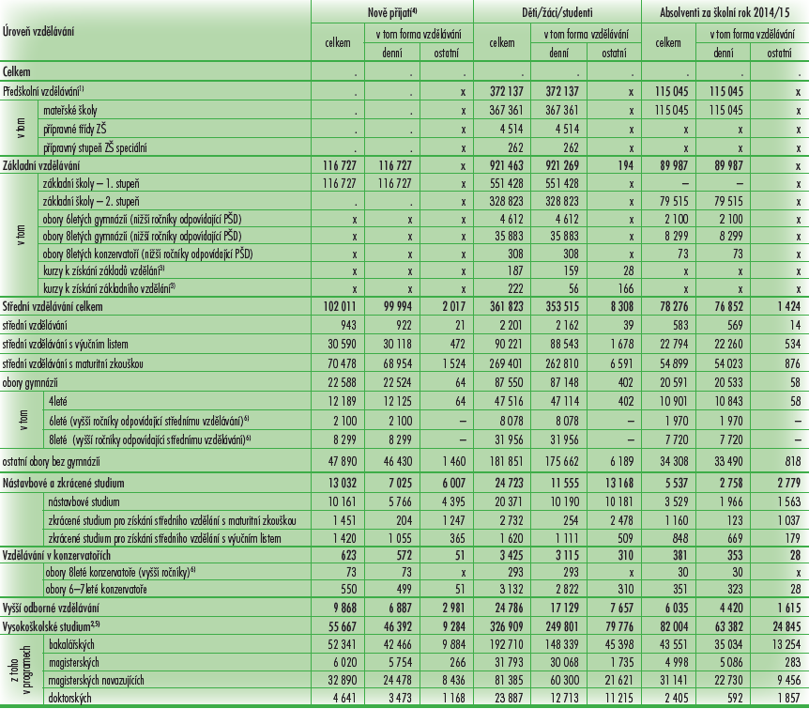
Souhrn ČR – nově přijatí, děti/žáci/studenti a absolventi ve školním/akademickém roce 2015/16 – dle úrovně vzdělávání
Zdroj: MŠMT
Notes:
Komentáře:
Údaje za školní rok 2015/16, studenti k 31. 12. 2015, poprvé zapsaní a absolventi za celý kalendářní rok – stav matriky k 20. 1. 2016
Pozn.:
U předškolního vzdělávání nejsou sledovány počty nově přijatých dětí. Jsou sledovány údaje o odchodech z mateřských škol.
Studenti vysokých škol ve fyzických osobách.
Kurzy pro doplnění základního vzdělání jsou realizovány v základních a středních školách. Kurzy pro doplnění základů vzdělání jsou realizovány v základních školách speciálních.
U vysokých škol údaj znamená počet poprvé zapsaných. Do celkového počtu se započítávají pouze poprvé zapsaní (počet prvních zapsání) na VŠ do bakalářských a 4–6letých magisterských studijních programů.
U distančního a kombinovaného studia včetně studentů na studijních pobytech. 6) Jako nově přijatí jsou u vyššího stupně víceletých gymnázií a konzervatoří označeni žáci nejnižšího ročníku odpovídajícího vyššímu stupni (3. ročník oborů 6letých gymnázií, 5. ročník oborů 8letých gymnázií a konzervatoří).
Zdroj: databáze MŠMT

Slide 46
Financování vzdělávání
V roce 2015 tvořily veřejné výdaje na školství 4,1 % HDP, jejich podíl se oproti roku 2014 nezměnil.
Za oblast vzdělávání, tj. oddíl 31 a 32 rozpočtové skladby, dosahovaly výdaje 165 333 464,3 tis. Kč.
Veřejné výdaje z kapitoly 333-MŠMT činily 128 295 807,6 tis. Kč.

Slide 47
Financování vzdělávání
Celkové výdaje na školství v roce 2015 činily 182 848 145,1 tis. Kč, oproti roku 2014 se zvýšily o 4,8 %. Podíl na HDP v porovnání s rokem 2014 se nezměnil.
Za oblast vzdělávání, tj. oddíl 31 a 32 rozpočtové skladby však dosahovaly 165 333 464,3 tis. Kč, což představuje oproti roku 2014 nárůst o 3,4 %. Podíl těchto výdajů na HDP v porovnání s rokem 2014 klesl o jeden procentní bod.

Slide 48
Financování regionálního školství
Hlavním principem pro přidělování přímých výdajů na vzdělávání z rozpočtu MŠMT do rozpočtu jednotlivých krajů a Magistrátu hl. m. Prahy bylo i v roce 2015 výkonové financování prostřednictvím „republikových normativů“.
Republikové normativy stanovuje MŠMT podle ustanovení § 161 školského zákona jako výši výdajů připadajících na vzdělávání a školské služby pro jedno dítě, žáka nebo studenta příslušné věkové kategorie v oblasti předškolního, základního, středního a vyššího odborného vzdělávání ve školách a školských zařízeních zřizovaných kraji, obcemi a svazky obcí na kalendářní rok.
Součástí republikových normativů je také vyjádření limitů počtu zaměstnanců připadajících na 1 000 dětí, žáků nebo studentů v dané věkové kategorii.

Slide 49
Financování regionálního školství
Za použití republikových normativů provedlo MŠMT rozpis přímých neinvestičních výdajů rozpočtovaných na rok 2013 v kapitole 333-MŠMT na jednotlivé krajské úřady a MHMP.
Celkový objem těchto finančních prostředků na přímé výdaje na vzdělávání dosáhl výše 79 232 197,0 tis. Kč (52 129 315,0 tis. mil. Kč pro školy zřizované obcemi a dobrovolnými svazky obcí, 27 102 882,0 tis. Kč pro školy zřizované kraji).
Přímé výdaje na sportovní přípravu žáků ve sportovních gymnáziích činily 70 000,00 tis. Kč.
Krajské úřady a MHMP za pomoci krajských normativů provedly rozpis a převedení těchto finančních prostředků jednotlivým právnickým osobám vykonávajícím činnost škol a školských zařízení. Krajské normativy jsou upraveny vyhláškou č. 492/2005 Sb., o krajských normativech, ve znění pozdějších předpisů.

Slide 50
Financování regionálního školství
V roce 2015 bylo MŠMT na přímé výdaje 906 soukromých škol a školských zařízení zasláno 4 238 874,12 tis. Kč, to je o 3,6 % více než v předchozím roce 2014, za celé pětileté sledované období (2011–2015) došlo k nárůstu o 5,8 %. Počet subjektů působících v regionálním školství se v tomto pětiletém období zvýšil o 264.
Církevní školy obdržely celkem 1 370 894,14 tis. Kč, z toho provozní dotaci ve výši 1 295 471,0 tis. Kč. Kromě provozní dotace byly církevním školám a školským zařízením poskytnuty finanční prostředky určené na rozvojové programy a další účelové dotace na projekty. Meziročně došlo k nárůstu výdajů na církevní školství o 7,9 %, za celé pětileté sledované období (2011–2015) pak došlo k nárůstu o 24,6 %, nutno však podotknout, že se zvýšil ve sledovaném období i počet škol a školských zařízení, a to o 16.

Slide 51
Financování regionálního školství
V lednu 2017 byla schválena novela školského zákona, která mění financování regionálního školství. Změny ve způsobu financování by měly začít platit od 1. 1. 2019. Stávající systém financování prostřednictvím normativů na žáka zůstane zachován pro financování soukromých a církevních škol.
V současnosti jsou školám a školním družinám zřizovaným obcemi a kraji rozdělovány peníze normativním způsobem ze státního rozpočtu. Tento systém nepostihuje specifika jednotlivých regionů a mezi kraji jsou velké rozdíly ve výši finanční podpory na vzdělávání ve stejném typu škol.
Nejzásadnější změnou je změna financování pedagogické práce mateřských škol, základních škol, středních škol, konzervatoří a školních družin, u nichž bude stanoven prováděcími předpisy maximální rozsah přímé pedagogické činnosti hrazený ze státního rozpočtu. Stanovené maximum bude vyjadřovat stav umožňující poskytování vzdělávání v potřebné kvalitě a bude jasně a jednoznačně odvozeno u mateřských škol a školních družin od počtu jejich tříd, respektive oddělení a u základních a středních škol od počtů žáků ve třídě.

Slide 52
Mezinárodní šetření
Projekt OECD PISA
Mezinárodní šetření PISA (Programme for International Student Assesment) je považováno za největší a nejdůležitější mezinárodní šetření v oblasti měření výsledků vzdělávání, které v současné době ve světě probíhá. Výzkum je jednou z aktivit OECD.
Šetření je zaměřeno na zjišťování úrovně gramotností patnáctiletých žáků v posledních ročnících povinné školní docházky. Je koncipován tak, aby poskytoval tvůrcům školské politiky v jednotlivých zemích všechny důležité informace o fungování jejich školských systémů.
Testování probíhá ve tříletých cyklech, přičemž pokaždé je kladen důraz na jednu z uvedených oblastí tak, aby bylo možno o ní získat detailnější informace. V ČR je jeho realizátorem ČŠI.
Hlavní testovanou oblastí šetření PISA 2015 byla po devíti letech přírodovědná gramotnost.

Slide 53
Tabulka:
Srovnání zemí dle průměrného výsledku
dosaženého v přírodovědné gramotnosti
Zdroj: ČŠI

Slide 54
Tabulka:
Srovnání zemí dle průměrného výsledku dosaženého
v matematické gramotnosti
Zdroj: ČŠI

Slide 55
Tabulka:
Srovnání zemí dle průměrného výsledku
dosaženého ve čtenářské gramotnosti
Zdroj: ČŠI

Slide 56
Tabulka: Změny ve výsledcích v přírodovědné gramotnosti mezi roky 2006 a 2015
Zdroj: ČŠI

Slide 57
Mezinárodní šetření
PIACC
Mezinárodní výzkum kompetencí dospělých PIAAC (OECD Programme for the International Assessment of Adult Competencies) je součástí strategie OECD zaměřené na rozvoj a aktivaci dovedností a jejich efektivní využívání (OECD Skills Strategy).
Cílem výzkumu PIAAC bylo zjistit, co dospělí umějí, jak se dále vzdělávají a jaké dovednosti potřebují na pracovišti i v běžném životě.
První vlny výzkumu PIAAC, která proběhla na přelomu roku 2011 a 2012, se zúčastnilo celkem 24 vyspělých zemí, se zhruba ročním zpožděním se do výzkumu zapojilo dalších 9 zemí.
V rámci výzkumu PIAAC byly zkoumány osoby ve věku 16–65 let prostřednictvím testů a dotazníků. V testech byly hodnoceny čtenářská a matematická gramotnost a dovednost řešení problémů v prostředí informačních technologií.

Slide 58
Tabulka: Celková úroveň čtenářské a numerické gramotnosti a dovednosti řešit problémy v prostředí informačních technologií
Zdroj: DZS

